Slide 1
EUROPA.-LA VUELTA AL MUNDO EN 885 JARDINES.-JARDINES REMARCABLES DE FRANCIA.-XXXIII
Selección de textos y fotografías por
JOSE ELIAS BONELLS

Slide 2
Jardín de Planbuisson
Michel BONFILS plantó el primer bambú hace 17 años en las tierras agrícolas de la familia en el valle de la Dordoña, que fluye a 400 metros de distancia. Originalmente diseñado como un depositario de una gran colección de bambú, y luego, desde 1994, una colección de otras gramíneas y Carex todo el mundo, la siembra se ha convertido en un conjunto que contó, sin perjuicio de algunas cambios y desarrollos, un carácter del paisaje de calidad.

Slide 3
Aunque en constante evolución, el jardín es ahora un adulto.
Cuenta con la mayor parte de las 264 especies o variedades de bambú y unas 350 especies y cultivares de otros pastos y juncias que son la colección de jardín (25 taxones de bambúes tropicales pueden ser plantados por el clima).
El jardín se gestiona desde septiembre de 2001 por la Asociación de Amigos de la Planbuisson Garden. Recientemente, el nombre del jardín destaca el carácter del parque Périgord bambú que pone de relieve el tema del jardín.

Slide 4
Desde 2005, las secuencias de enseñanza "Plant-Naturaleza-Medio Ambiente" se organizan para los niños en grupos de 15 a 25, después de la "Planbuisson Path" en el tema sobre el mundo de las plantas y aprender a respetar la naturaleza.
Se han previsto talleres de música en instrumentos de bambú.
El jardín se compone de varias partes:
-La primera parte, la más grande dedicada al bambú: enano, pequeño, mediano y gigante (+ o - 10 cm de diámetro), se presenta (en forma horizontal) con vistas en perspectiva y paseos por el bosque entre los rastrojos diferentes colores. Pequeño bambú con hojas grandes se destacan cerca de las especies particularmente ligeros y follaje elegante.

Slide 5
Un lugar especial se da a la agrupación de bambú (sin extensión) adecuada para jardines pequeños. Al lado de la masa de bambúes asiáticos, algunos de bambú rústico y un bambú afroamericana.
-La segunda parte se combina armoniosamente bambú y hierbas, agrupados por continentes: Europa, América, Asia, Oceanía y África, organizada en pequeñas camas paisajísticos. Una colección de Carex sido un presentación específica.
-Una composición particular, procedentes de corte de bambú y otras gramíneas, muestra que es posible construir un paisaje elegante, sobre todo los efectos a largo plazo, utilizando únicamente plantas de las familias de las Poaceae y Cyperaceae.

Slide 6
Finalmente, estableció recientemente un gran bambú rueda musical y una evocación de piedras de jardín zen, austeros, reservados para la meditación.
El jardín ofrece una gran originalidad, con largos paseos por los contrastes de luz y sombra con un paisaje encantador y exótico oferta adaptada al clima en la mayor parte de Francia. El Garden es particularmente espectacular a finales de verano, otoño e invierno.

Slide 7
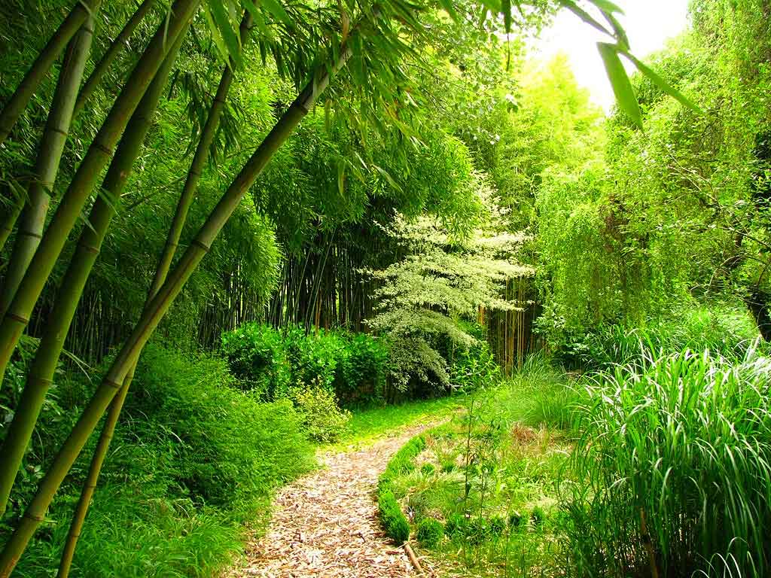
Notes:
Jardín de Planbuisson

Slide 8
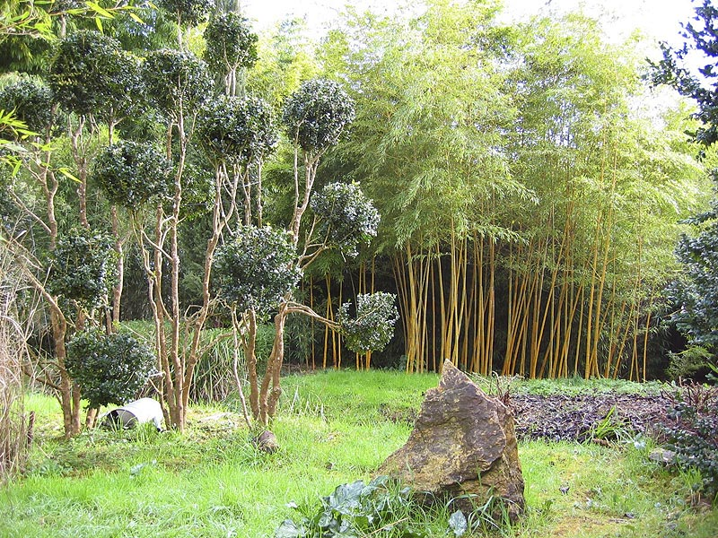

Slide 9
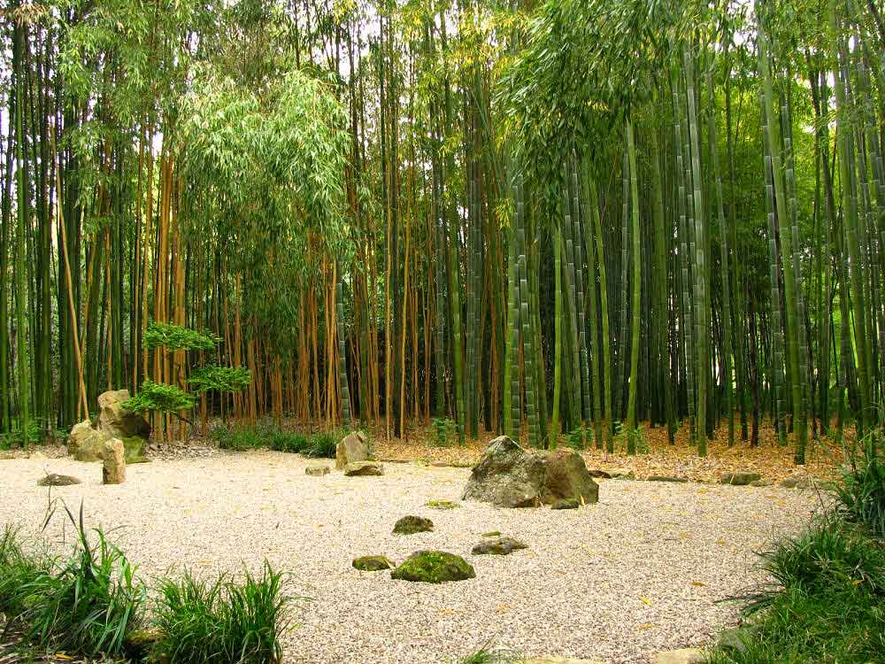
Notes:
Jardín de Planbuisson.

Slide 10
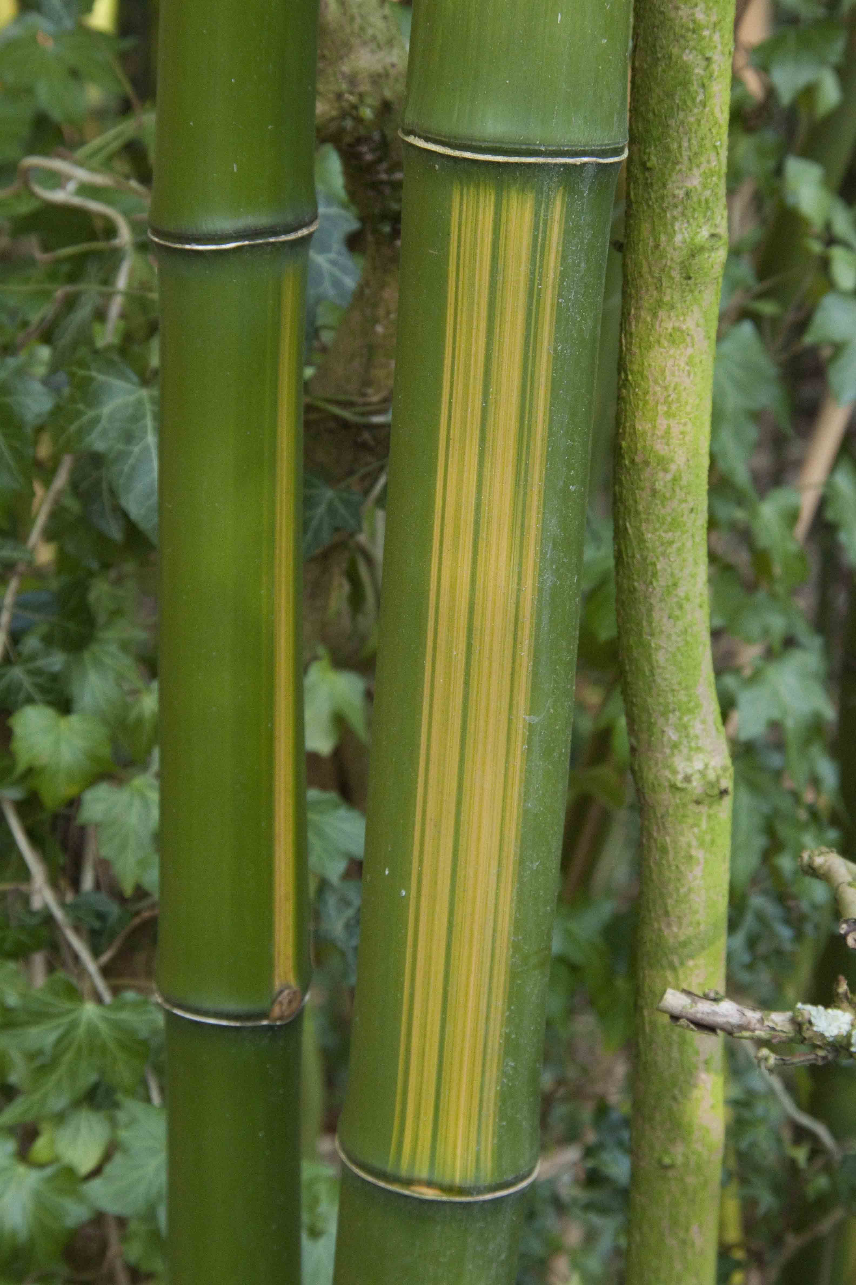
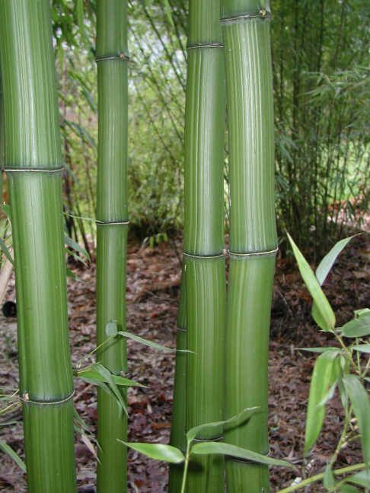
Notes:
Jardín de Planbuisson

Slide 11
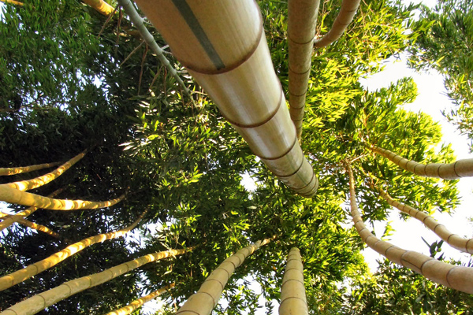
Notes:
Jardín de Planbuisson

Slide 12
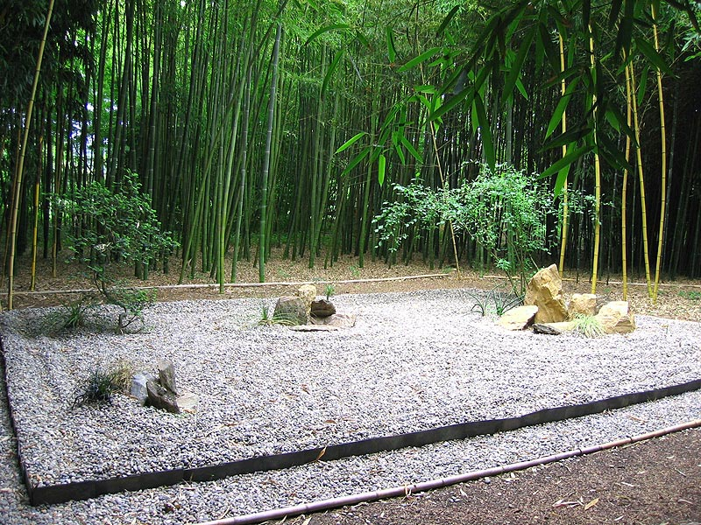
Notes:
Jardín de Planbuisson

Slide 13
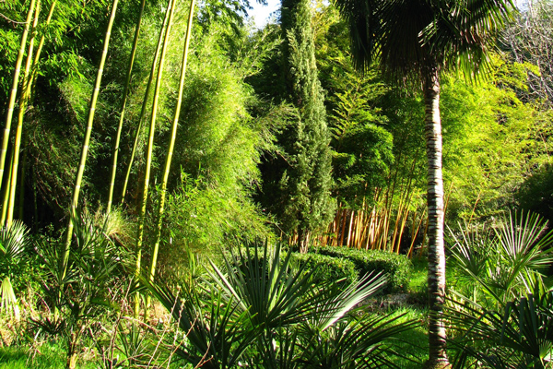
Notes:
Jardín de Planbuisson

Slide 14
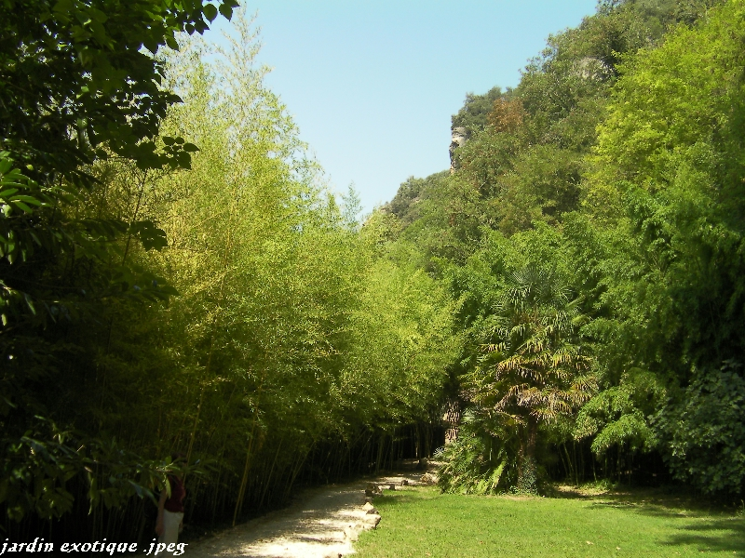
Notes:
Jardín de Planbuisson

Slide 15
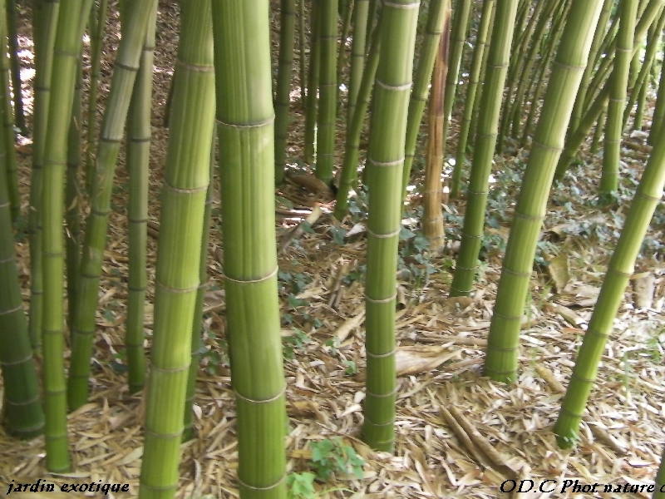
Notes:
Jardín de Planbuisson

Slide 16
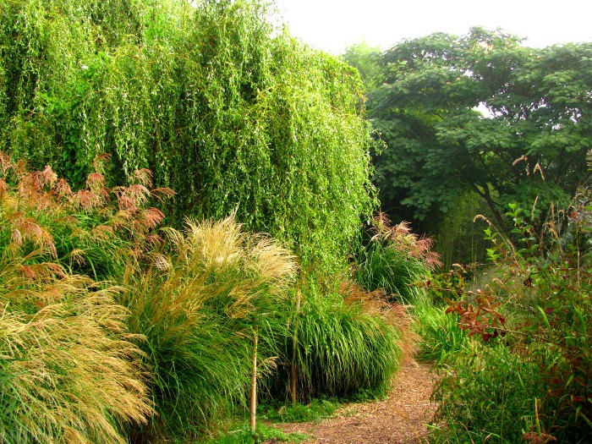
Notes:
Jardín de Planbuisson

Slide 17
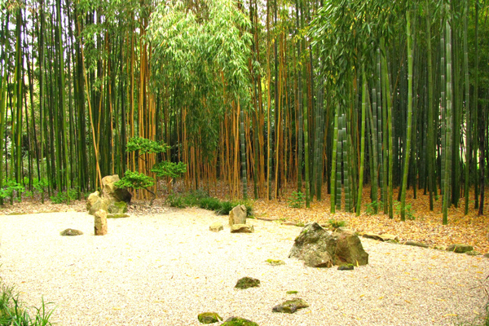
Notes:
Jardín de Planbuisson

Slide 18
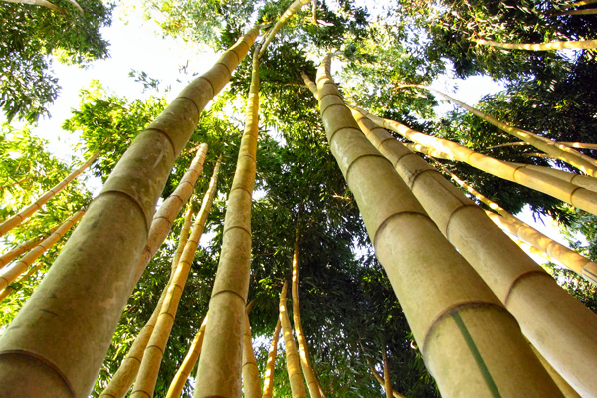
Notes:
Jardín de Planbuisson

Slide 19
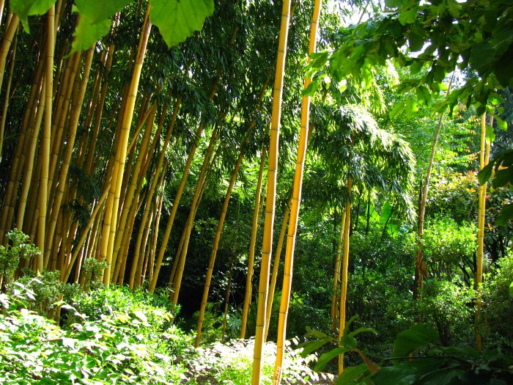
Notes:
Jardín de Planbuisson

Slide 20
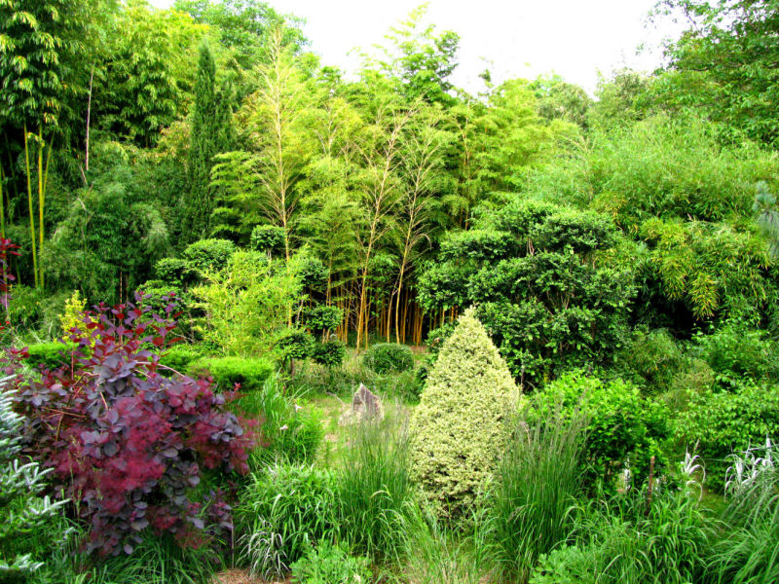
Notes:
Jardín de Planbuisson

Slide 21
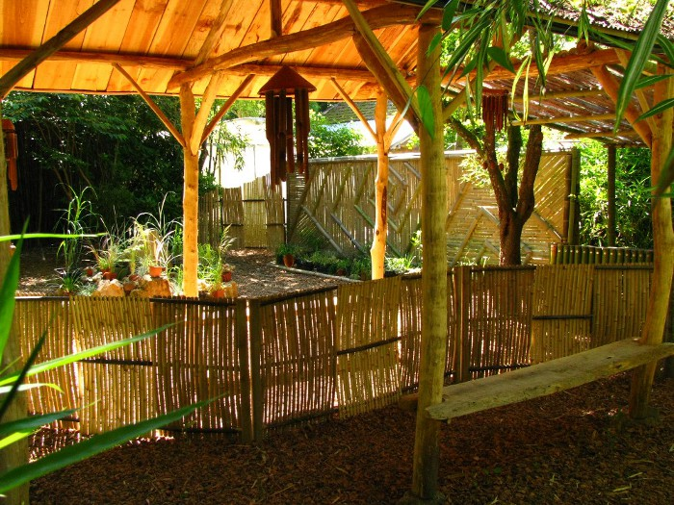
Notes:
Jardín de Planbuisson

Slide 22
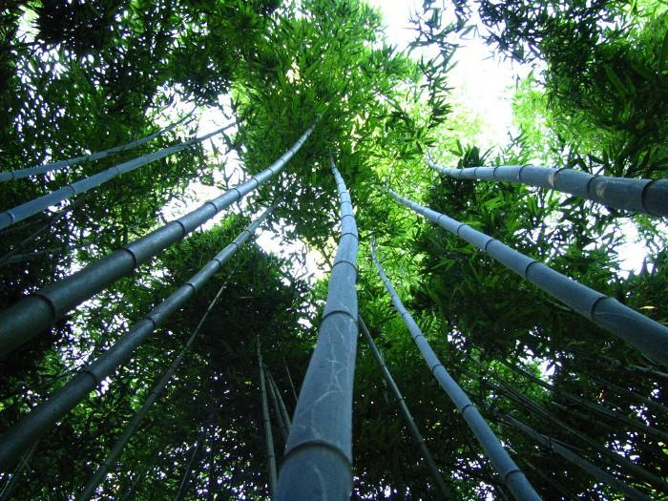
Notes:
Jardín de Planbuisson

Slide 23
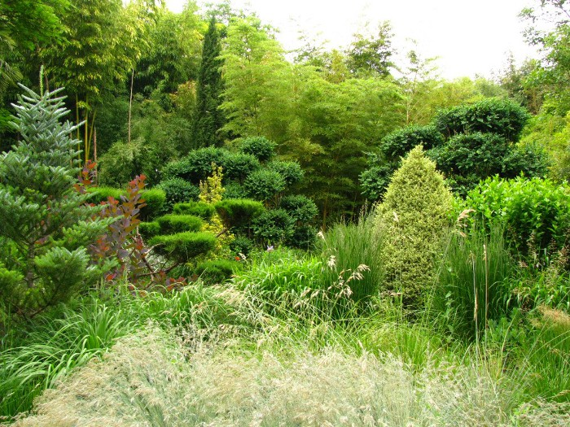
Notes:
Jardín de Planbuisson

Slide 24
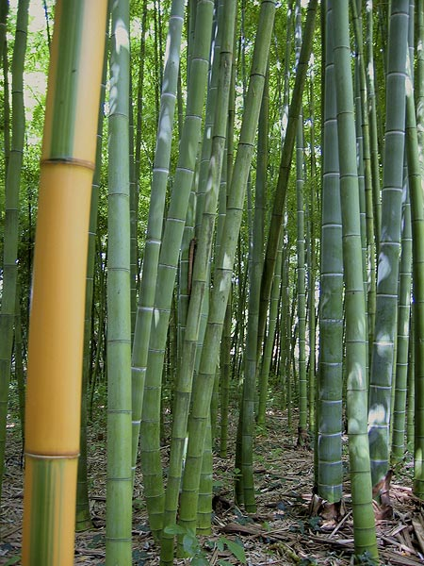
Notes:
Jardín de Planbuisson

Slide 25
Jardin des Sonjas
El jardín está situado cerca del bosque de Rambouillet, estanques Holanda.
A partir de la creación en 1980 de un terreno baldío, en (suelos muy arcillosos, inundados regularmente en invierno) condiciones difíciles.
Creación de nuevos escenarios cada año, sólo interviene cuando el dueño del jardín también sirve como un escaparate para su entorno empresarial.

Slide 26
Escenas de jardín y múltiples entornos con una colección de 2.500 plantas diferentes que proporcionan un telón de fondo de las cuatro estaciones (incluida la recogida de rosas antiguas, clematis, Viburnums, rododendros, arces).
Al pasear el visitante descubre un jardín asiático con linternas y pagoda, ambientes de agua en varios aspectos, el jardín de los cuatro elementos y emblemático reloj de sol, la hierba de jardín y decoración mineral, jardín con rosas pérgolas, enrejados y pérgolas, el observatorio que permite disfrutar del jardín está ubicado en lo alto, el jardín con su jardín medieval hierba y bordados de boj, la cabaña, etc. etc ....

Slide 27
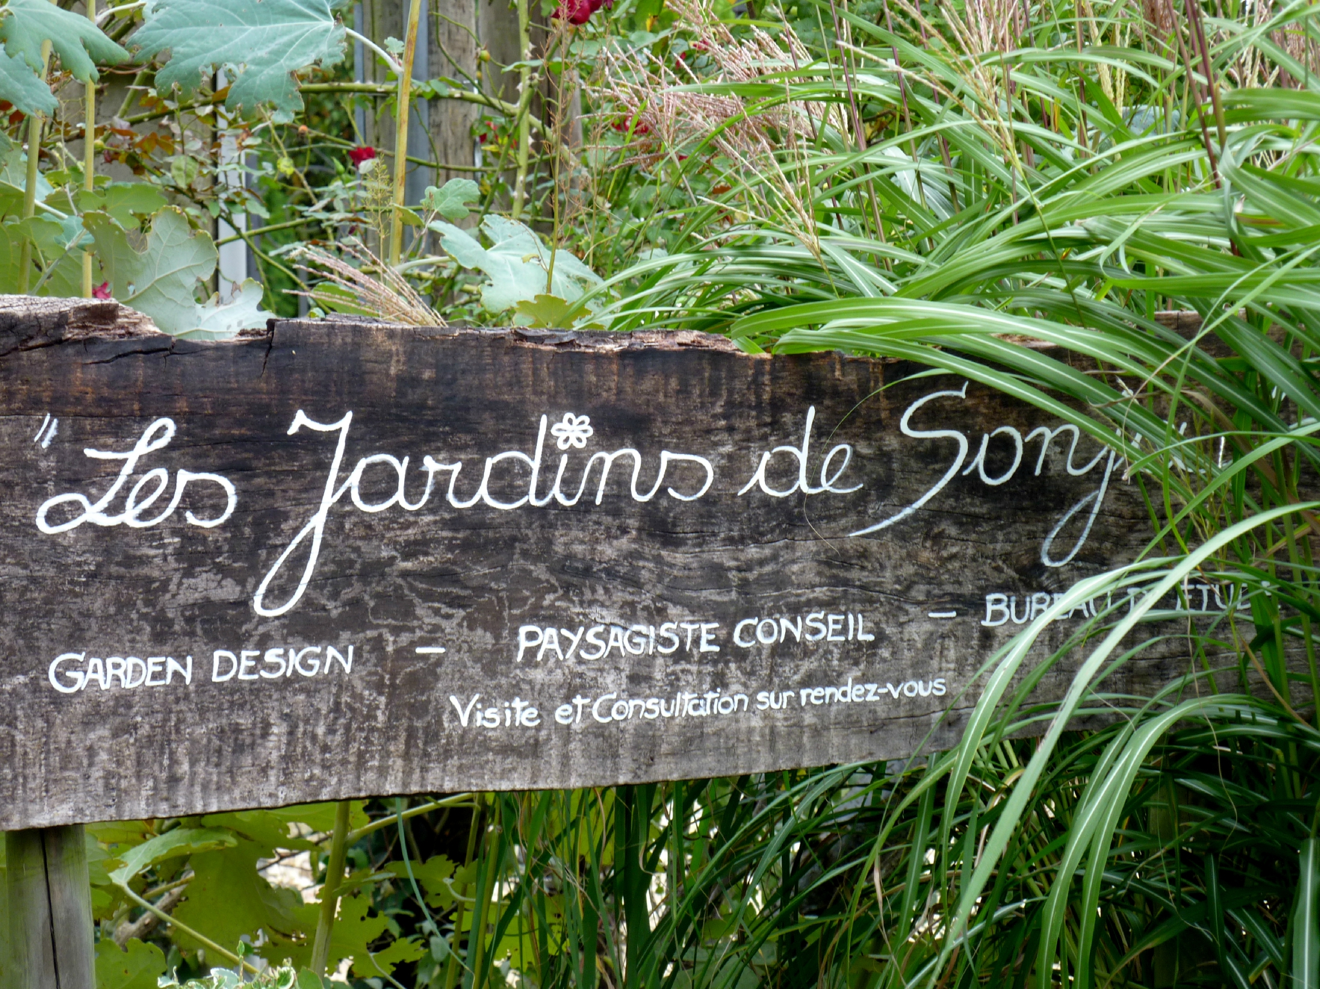
Notes:
Jardin des Sonjas

Slide 28

Notes:
Jardin des Sonjas

Slide 29
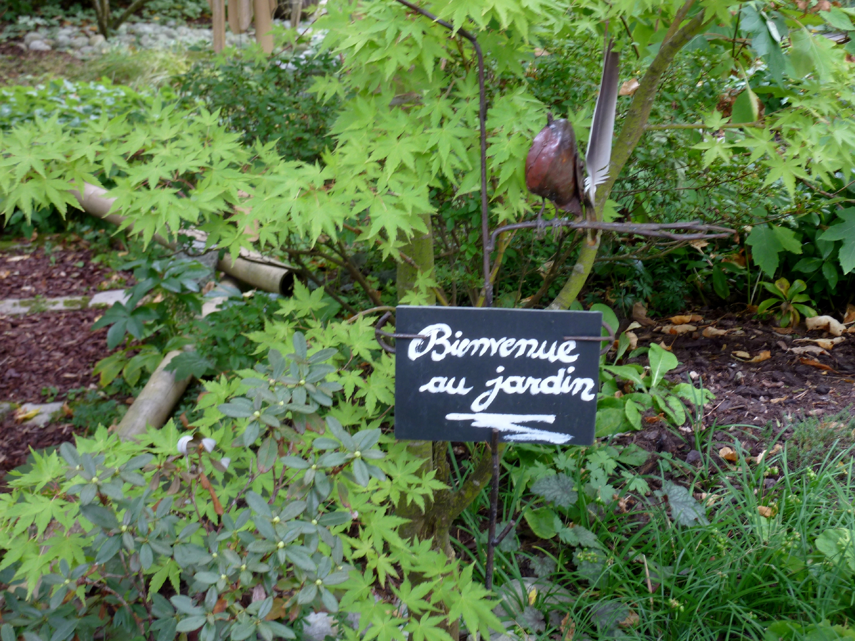
Notes:
Jardin des Sonjas

Slide 30
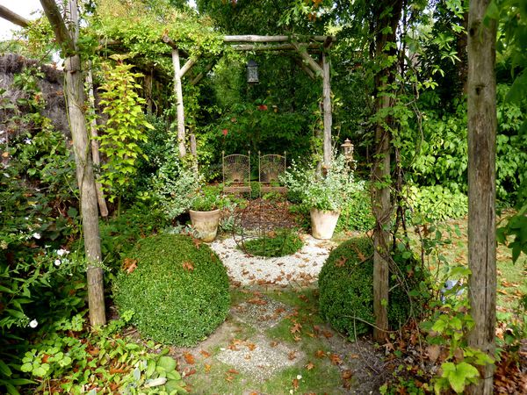
Notes:
Jardin des Sonjas

Slide 31
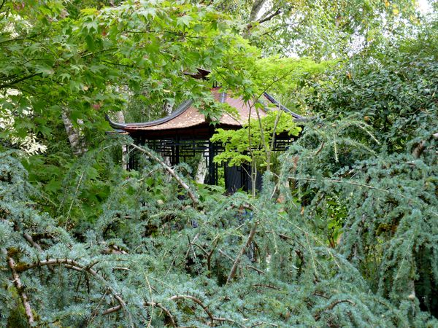
Notes:
Jardin des Sonjas

Slide 32
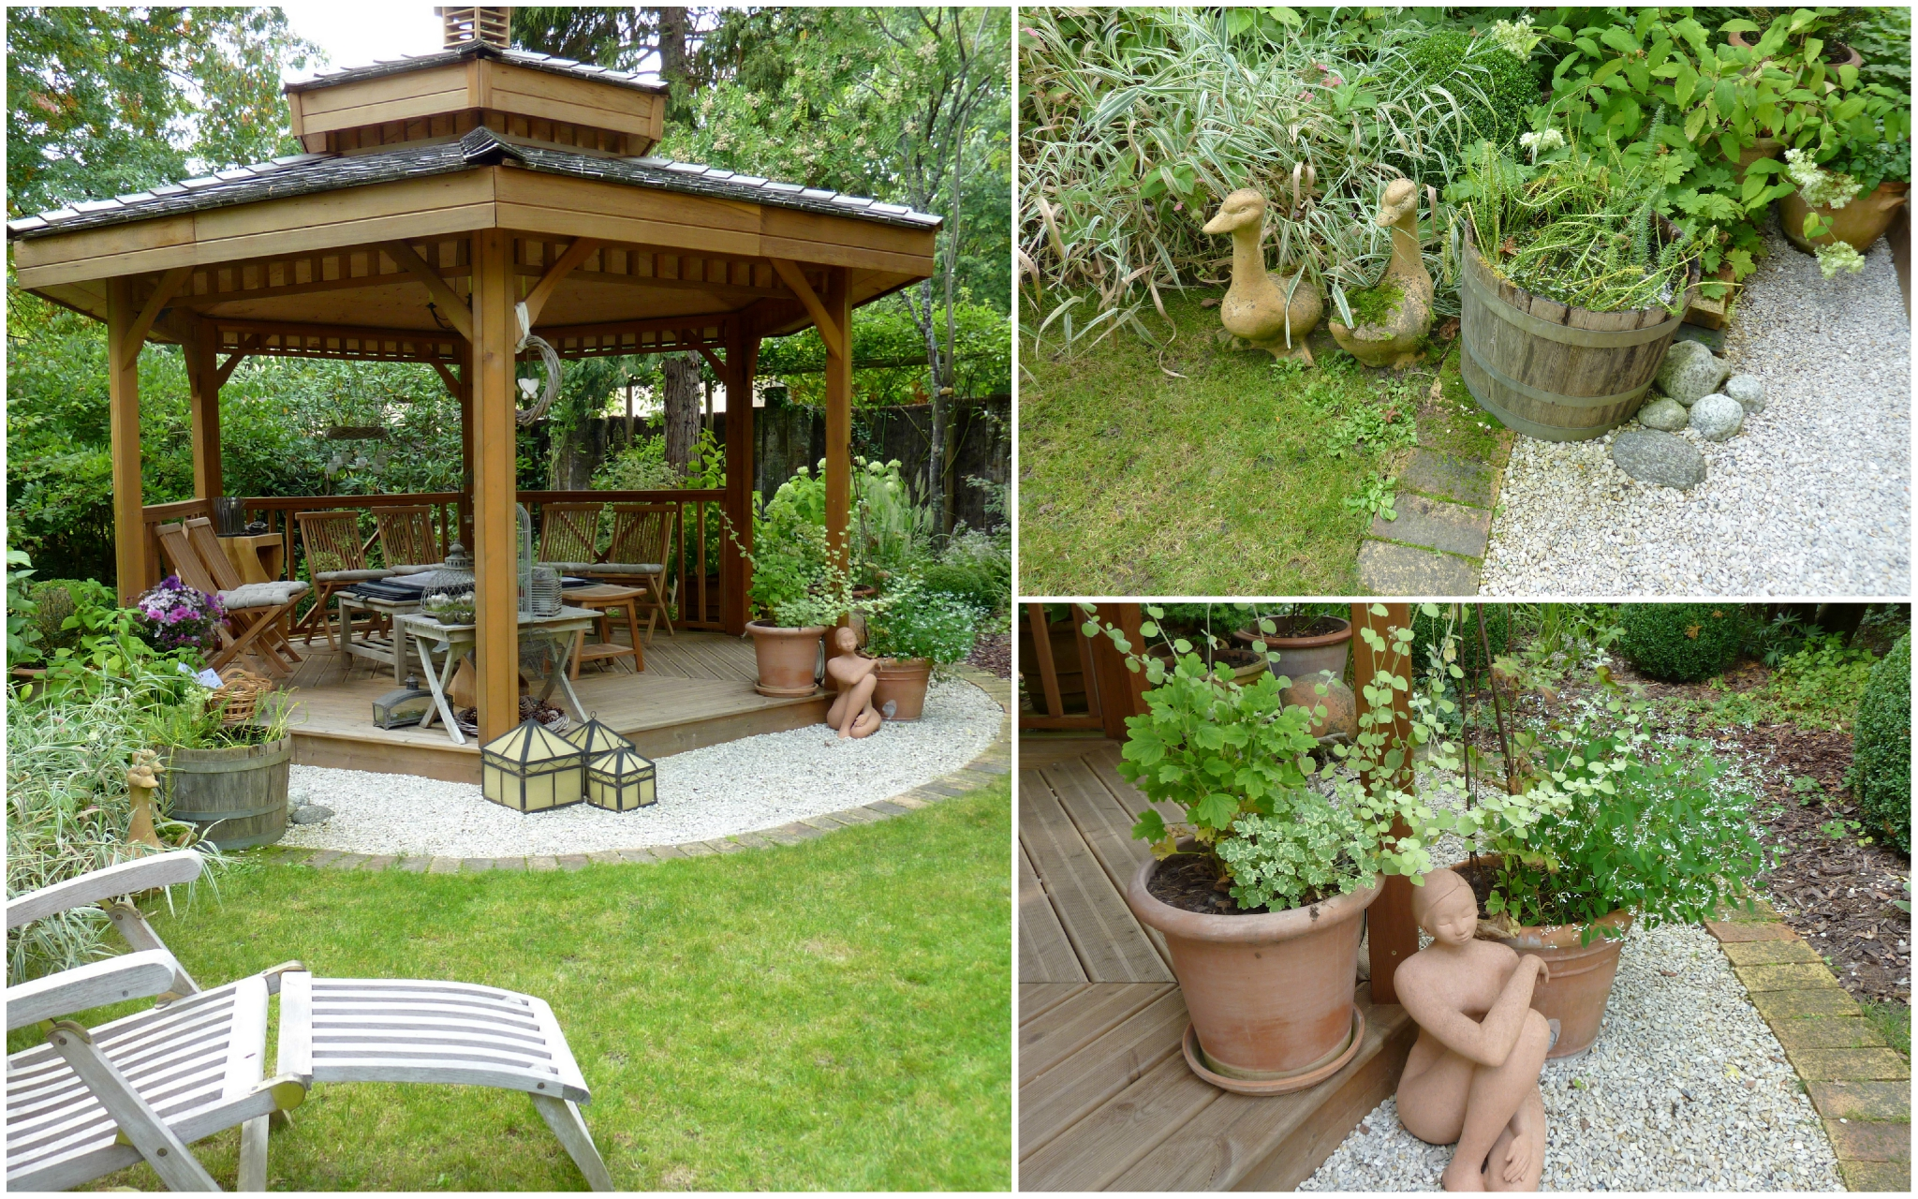
Notes:
Jardin des Sonjas

Slide 33
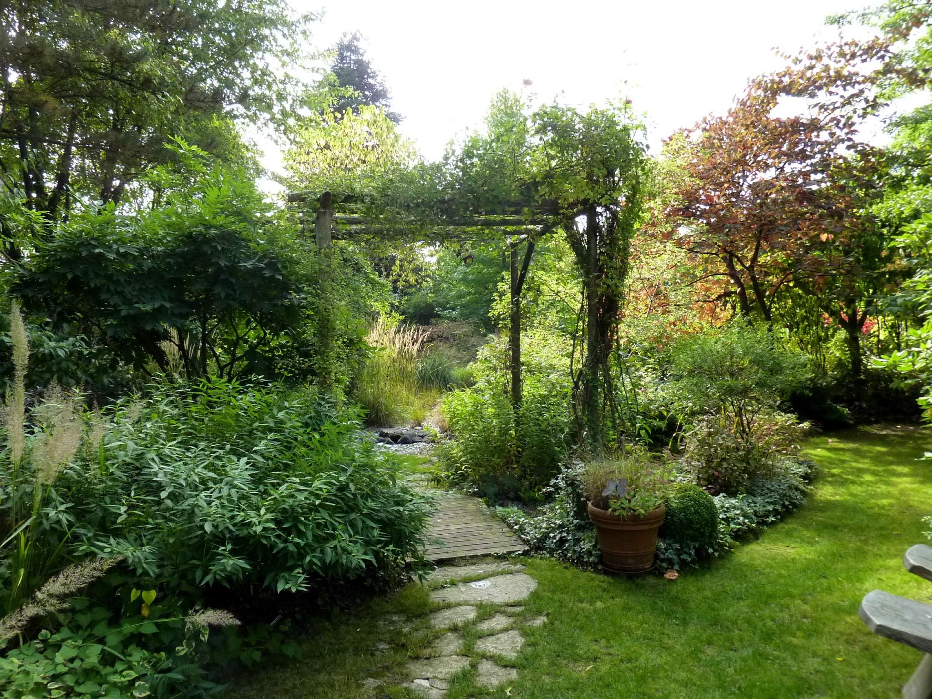
Notes:
Jardin des Sonjas

Slide 34
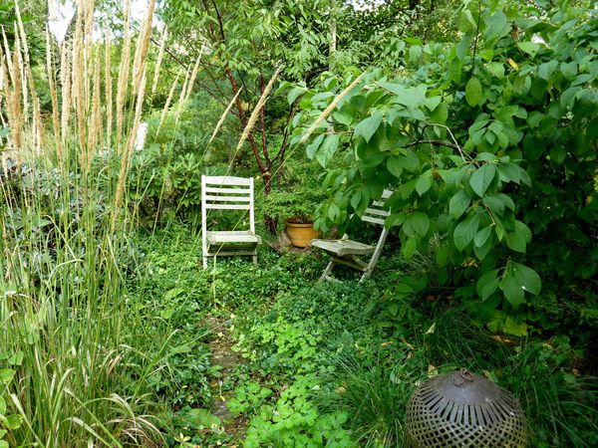
Notes:
Jardin des Sonjas

Slide 35
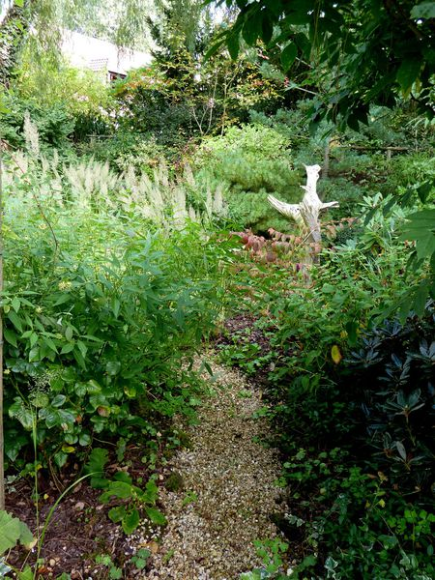
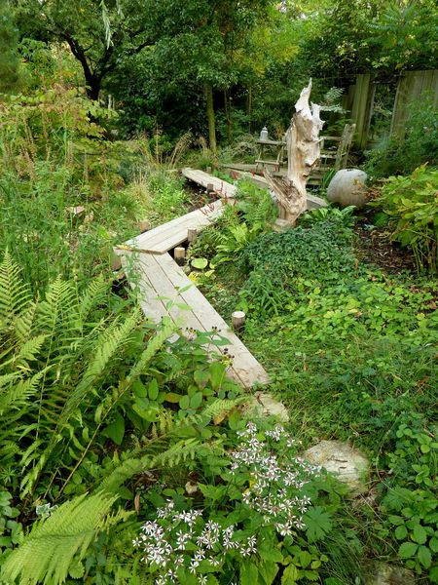
Notes:
Jardin des Sonjas

Slide 36
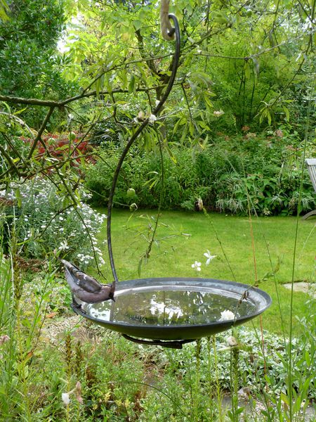
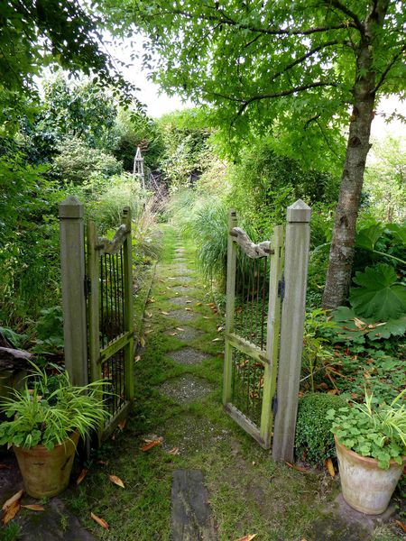
Notes:
Jardin des Sonjas

Slide 37
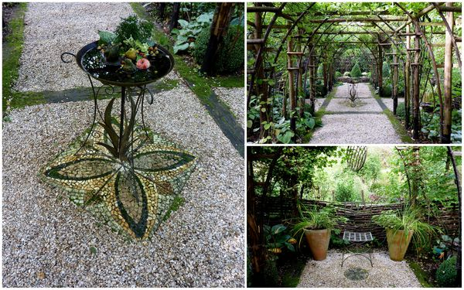
Notes:
Jardin des Sonjas

Slide 38
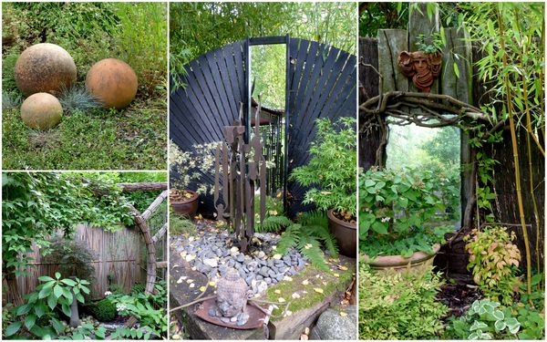
Notes:
Jardin des Sonjas

Slide 39
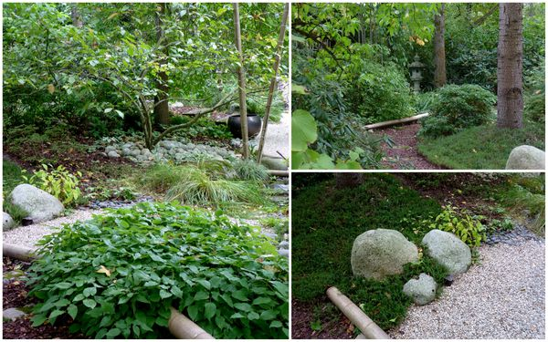
Notes:
Jardin des Sonjas

Slide 40
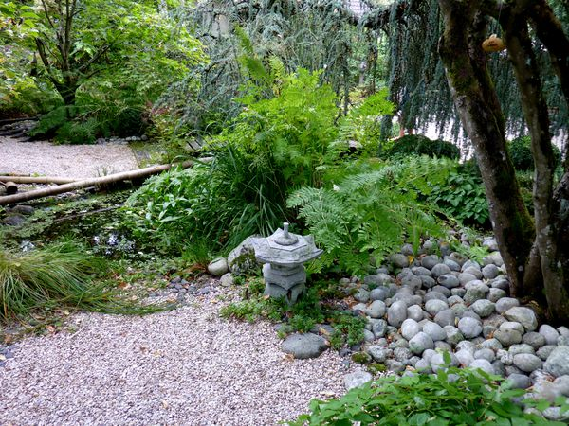
Notes:
Jardin des Sonjas

Slide 41
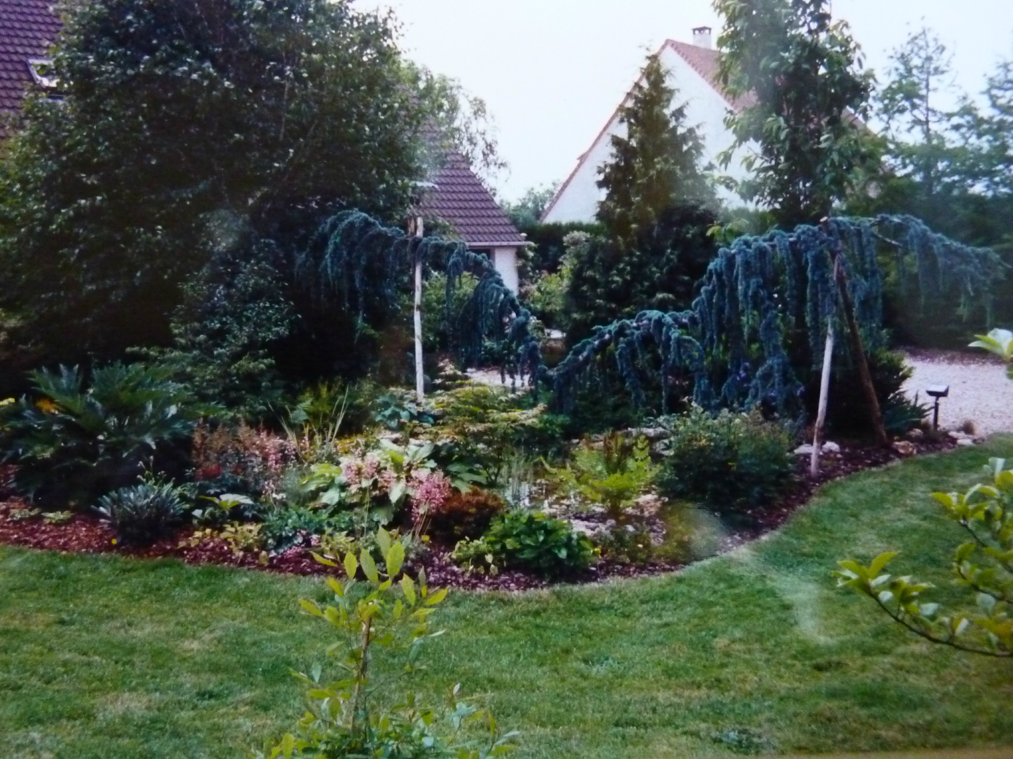
Notes:
Jardin des Sonjas

Slide 42
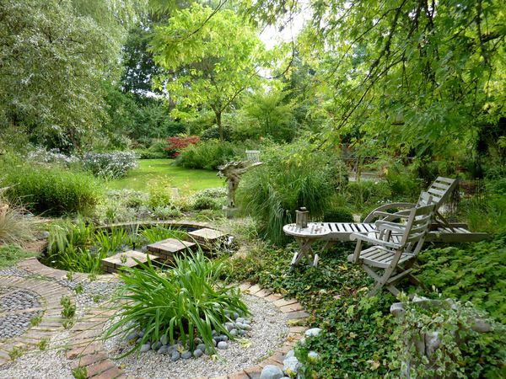
Notes:
Jardin des Sonjas

Slide 43
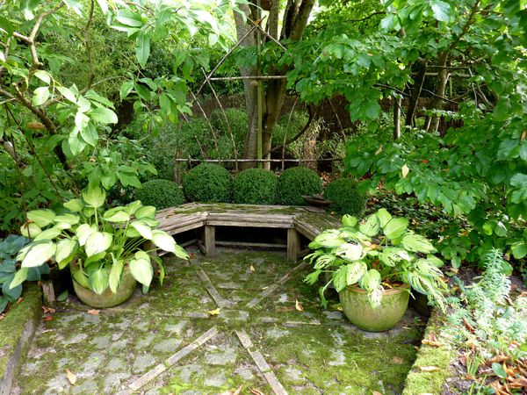
Notes:
Jardin des Sonjas

Slide 44
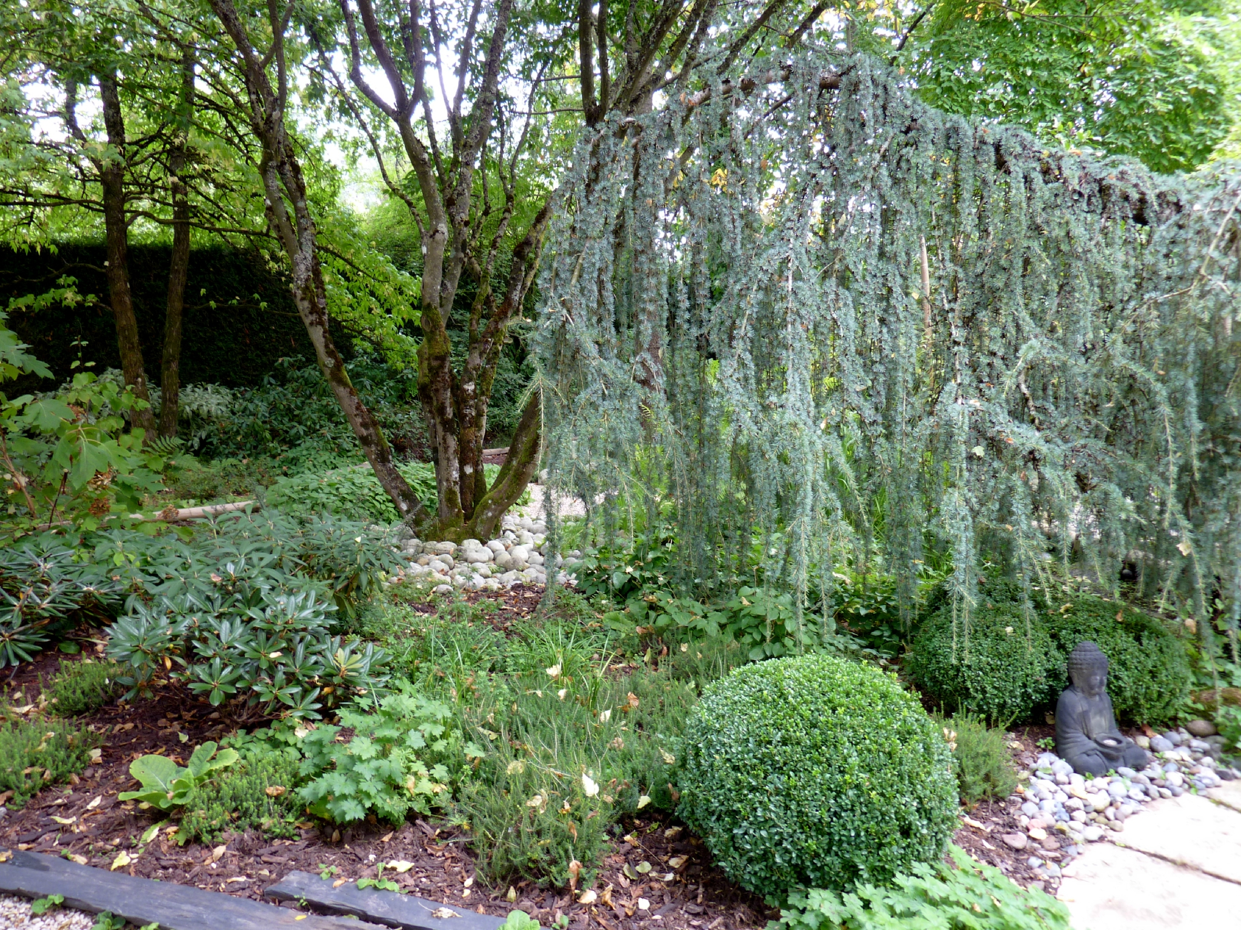
Notes:
Jardin des Sonjas

Slide 45
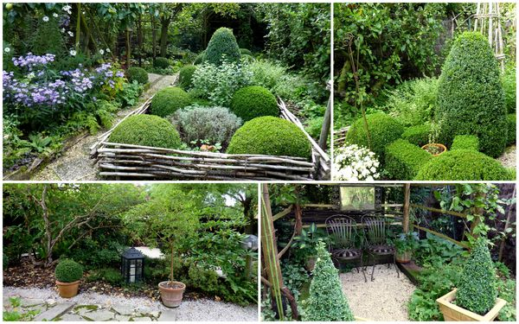
Notes:
Jardin des Sonjas

Slide 46
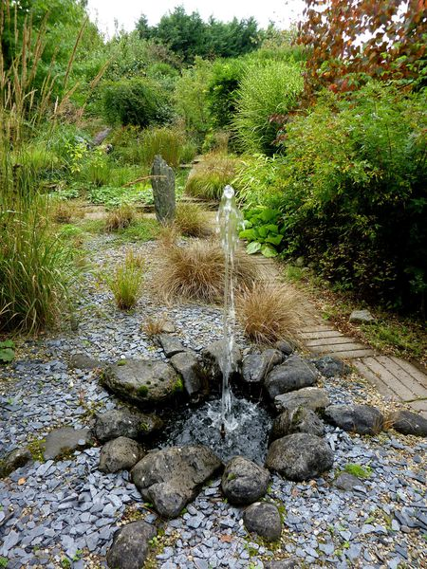
Notes:
Jardin des Sonjas

Slide 47
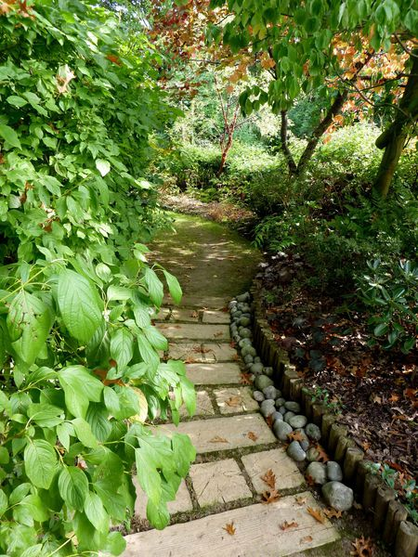
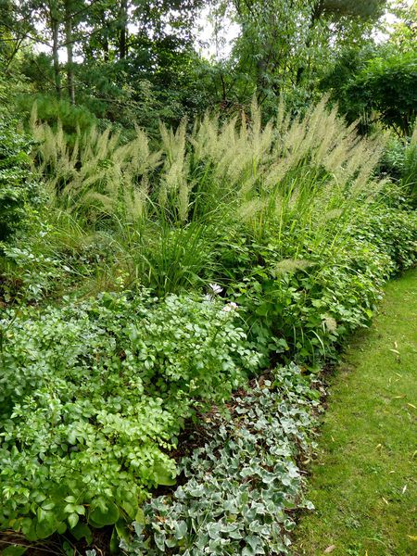
Notes:
Jardin des Sonjas

Slide 48
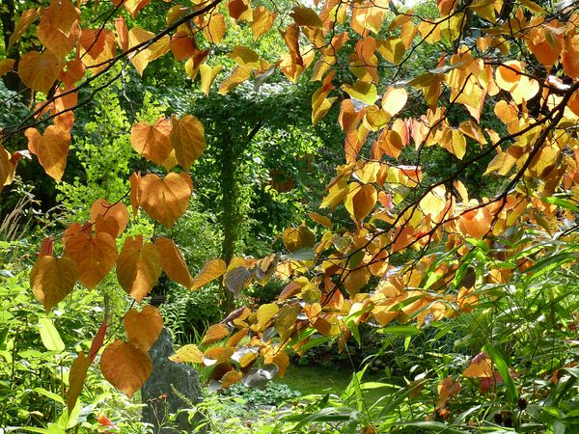
Notes:
Jardin des Sonjas

Slide 49
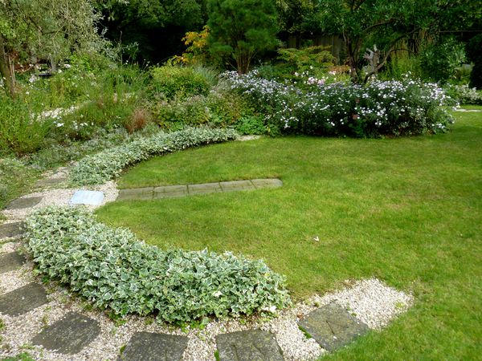
Notes:
Jardin des Sonjas

Slide 50
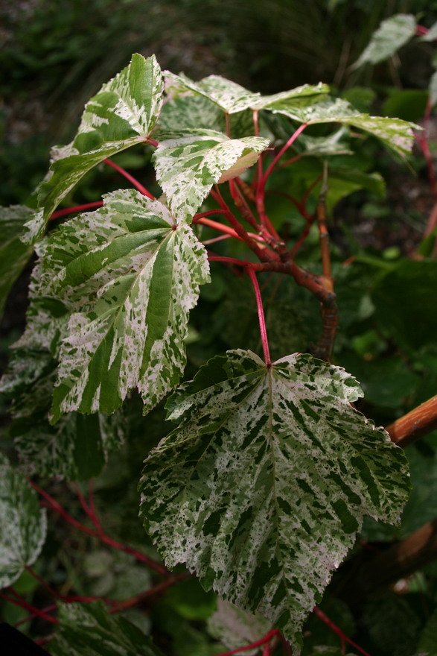
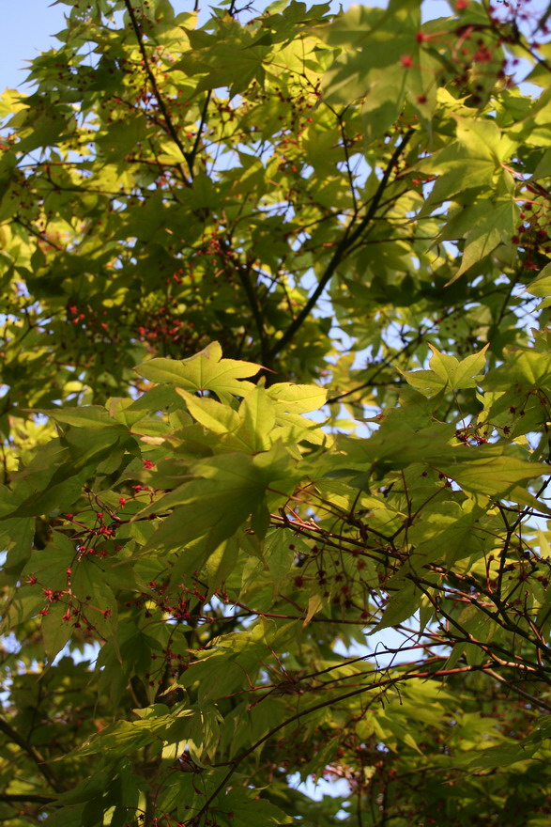
Notes:
Jardin des Sonjas

Slide 51
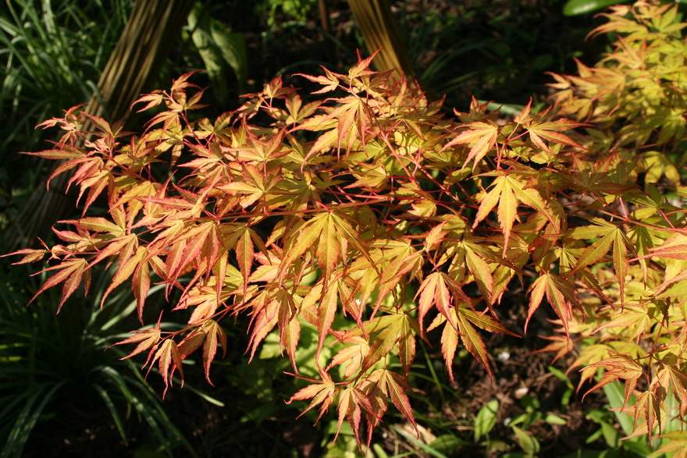
Notes:
Jardin des Sonjas

Slide 52
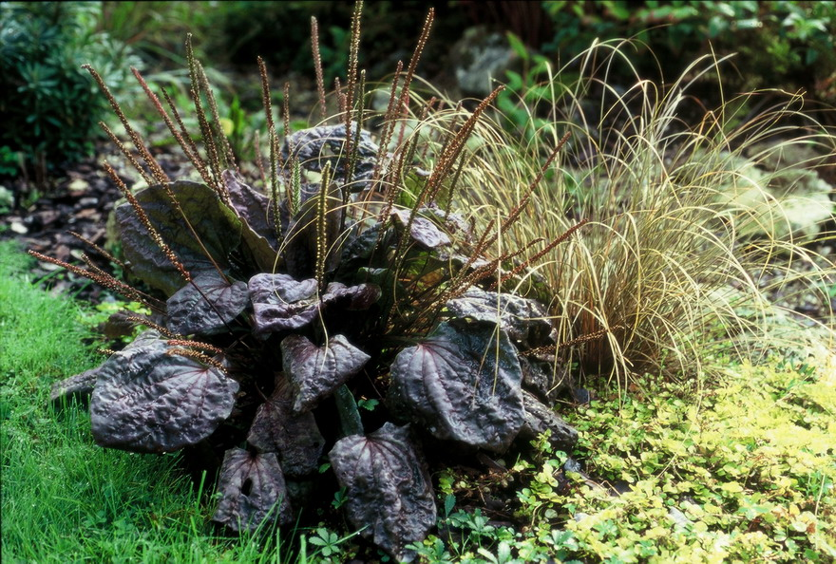
Notes:
Jardin des Sonjas

Slide 53
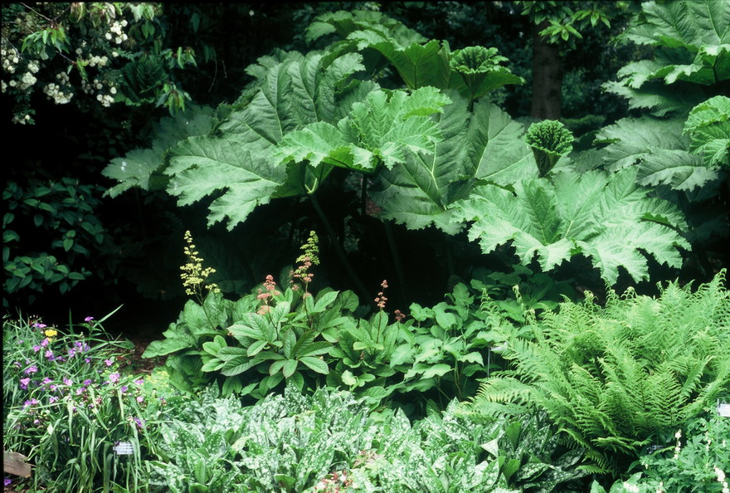
Notes:
Jardin des Sonjas

Slide 54
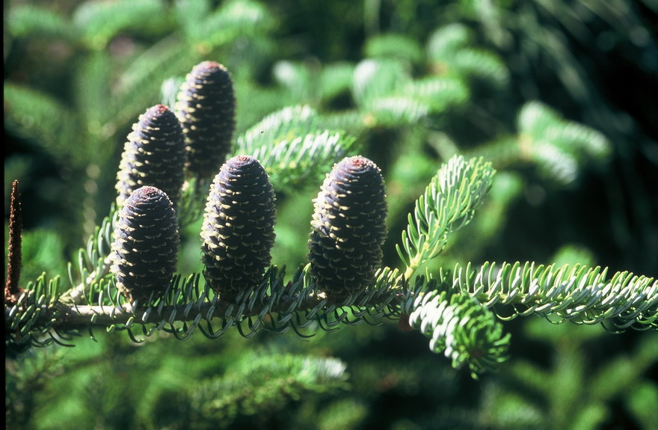
Notes:
Jardin des Sonjas

Slide 55

Notes:
Jardin des Sonjas

Slide 56

Notes:
Jardin des Sonjas

Slide 57

Notes:
Jardin des Sonjas

Slide 58

Notes:
Jardin des Sonjas

Slide 59

Notes:
Jardin des Sonjas

Slide 60

Notes:
Jardin des Sonjas

Slide 61

Notes:
Jardin des Sonjas

Slide 62


Notes:
Jardin des Sonjas

Slide 63

Notes:
Jardin des Sonjas

Slide 64


Notes:
Jardin des Sonjas

Slide 65

Notes:
Jardin des Sonjas

Slide 66


Notes:
Jardin des Sonjas

Slide 67

Notes:
Jardin des Sonjas

Slide 68


Notes:
Jardin des Sonjas

Slide 69

Notes:
Jardin des Sonjas

Slide 70


Notes:
Jardin des Sonjas

Slide 71

Notes:
Jardin des Sonjas

Slide 72

Notes:
Jardin des Sonjas

Slide 73

Notes:
Jardin des Sonjas

Slide 74


Notes:
Jardin des Sonjas

Slide 75

Notes:
Jardin des Sonjas

Slide 76

Notes:
Jardin des Sonjas

Slide 77

Notes:
Jardin des Sonjas

Slide 78


Notes:
Jardin des Sonjas

Slide 79

Notes:
Jardin des Sonjas

Slide 80

Notes:
Jardin des Sonjas

Slide 81

Notes:
Jardin des Sonjas

Slide 82


Notes:
Jardin des Sonjas

Slide 83

Notes:
Jardin des Sonjas

Slide 84

Notes:
Jardin des Sonjas

Slide 85

Notes:
Jardin des Sonjas

Slide 86

Notes:
Jardin des Sonjas

Slide 87

Notes:
Jardin des Sonjas

Slide 88

Notes:
Jardin des Sonjas

Slide 89

Notes:
Jardin des Sonjas

Slide 90

Notes:
Jardin des Sonjas

Slide 91


Notes:
Jardin des Sonjas

Slide 92


Notes:
Jardin des Sonjas

Slide 93

Notes:
Jardin des Sonjas

Slide 94


Notes:
Jardin des Sonjas

Slide 95

Notes:
Jardin des Sonjas

Slide 96


Notes:
Jardin des Sonjas

Slide 97

Notes:
Jardin des Sonjas

Slide 98

Notes:
Jardin des Sonjas

Slide 99


Notes:
Jardin des Sonjas

Slide 100

Notes:
Jardin des Sonjas

Slide 101

Notes:
Jardin des Sonjas

Slide 102

Notes:
Jardin des Sonjas

Slide 103

Notes:
Jardin des Sonjas

Slide 104

Notes:
Jardin des Sonjas

Slide 105


Notes:
Jardin des Sonjas

Slide 106

Notes:
Jardin des Sonjas

Slide 107

Notes:
Jardin des Sonjas

Slide 108


Notes:
Jardin des Sonjas

